Slide 1
GO

Slide 2
1. 校车 | xiàochē
2. 汽车 | qìchē
3. 自行车 | zìxínɡchē
4. 公共汽车 | ɡōnɡɡònɡ qìchē
5. 出租车 | chūzūchē
6. 火车 | huǒchē
7. 飞机 | fēijī
8. 轮船 | lúnchuán

Slide 3
这是什么？
这是校车。

Slide 4
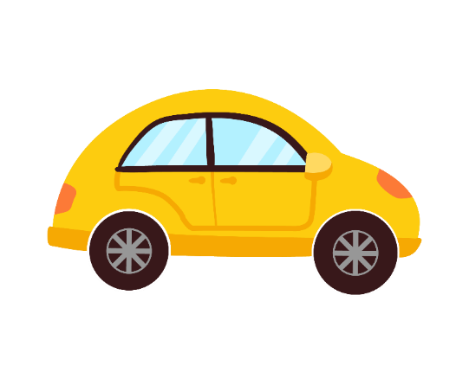
这是什么？
这是汽车。

Slide 5
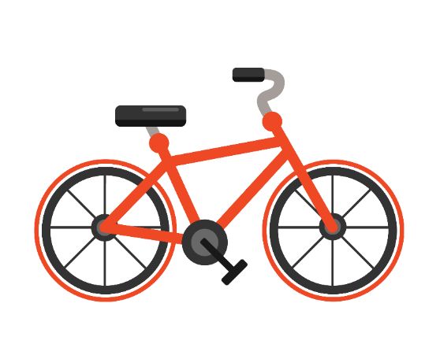
这是什么？
这是自行车。

Slide 6
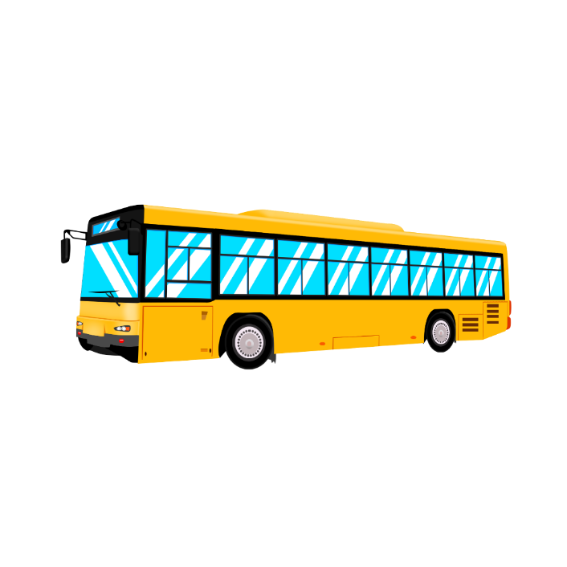
这是什么？
这是公共汽车。

Slide 7
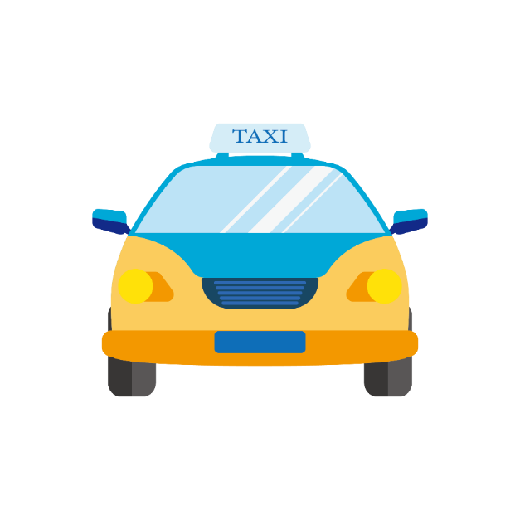
这是什么？
这是出租车。

Slide 8
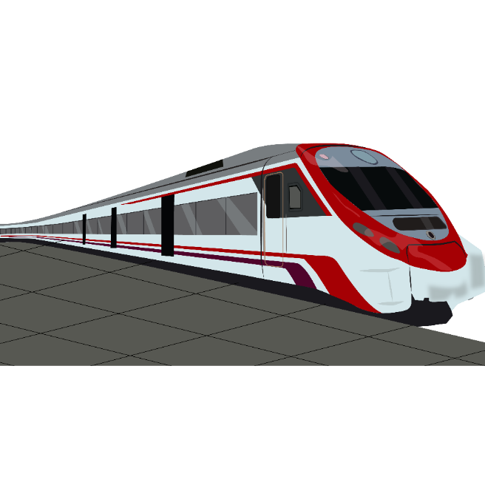
这是什么？
这是火车。

Slide 9
这是什么？
这是飞机。

Slide 10
这是什么？
这是轮船。

